Slide 1
新版远程异地评标视音频服务讲解

Slide 2
目录
功能点调整介绍
注意事项讲解
01
02
CONTENTS
系统演示
03

Slide 3
功能点调整介绍

Slide 4




基于全省各交易场所采购的智能化硬件服务器，我们逐一地区进行网络策略验证、视音频服务部署、国产化电脑适配、多轮功能联调联试。
1.采用高版本视音频服务后台及配套客户端
2.调用全省各交易中心服务器
3.评委桌面录屏、个人监控下载到“录像文件存储管理机”
4.各地区录像文件存储服务器后续可拓展接入相关硬件设施
采用高版本视音频服务后台及配套客户端，可全面适配指定型号国产化系统评标电脑，优化系统兼容性与运行效率，使实际使用更稳定流畅，有效提升整体会议体验。
调用对应主场交易中心服务器，能保障评委视音频会议正常开展，实现点位资源高效利用，还可最大限度减轻全省服务器运行压力，确保系统稳定运行。
评委桌面录屏、个人监控直接每天由定时服务下载到主场的“录像文件存储管理机”中，摒弃过去繁琐的线下视频拷贝传输，同时增加评标视音频保存安全性。
各地区录像文件存储服务器后续可拓展存储标区环境监控，并结合财政实际情况，增加对接刻录机、光盘柜等硬件设施，实现音视频资料 “一标一档” 规范管理。
Notes:
基于全省各交易场所采购的智能化硬件服务器，我们逐一地区进行网络策略验证、视音频服务部署、国产化电脑适配、多轮功能联调联试。

Slide 5
注意事项

Slide 6

服务器日常管理
1.服务器应部署于合规机房标准机柜内
2.定期对服务器除尘维护
3.保障机房长期稳定供电
要将服务器部署在合规机房的标准机柜内，机房要确保恒温恒湿，空调正常运行，严格落实消防措施，杜绝安全隐患。同时，机房钥匙和门禁权限由专人管理，做好日常出入登记。
要定期对服务器进行除尘维护，以保障设备散热良好。良好的散热能确保服务器稳定运行，减少因过热导致的故障，延长服务器的使用寿命，保障远程异地评标系统的正常运行。
要保障机房长期稳定供电，确保设备不间断运行。服务器断电前须先停止业务服务，通过操作系统正常关机，严禁直接按电源键或拉闸断电，防止硬盘损坏及数据丢失。由于不当操作断电导致的异常问题由相关交易中心自行承担后果。

Slide 7


机房网络配置
服务器需要固定ip管理
服务器开通的网络策略需要长期有效
服务器需要配置固定ip，已配置的服务器 IP 禁止在楼宇内被动态分配，以防止出现ip冲突。严禁对服务器网卡中的相关配置进行调整。固定ip管理有助于保障服务器网络的稳定性，确保视音频会议系统的网络连接正常。
服务器开通的网络策略如互联网端口映射等需要长期有效，请勿随意调整策略，以免造成评委音视频功能故障。
公网ip调整需提前告知
严禁随意调整服务器接线
各场所公网ip若存在调整，须至少提前两天告知对应辖区技术人员。避免因网络环境变动影响远程异地评标的正常进行。
严禁随意调整服务器接线。上述操作可能会导致网络故障与设备异常，影响远程异地评标系统功能。

Slide 8
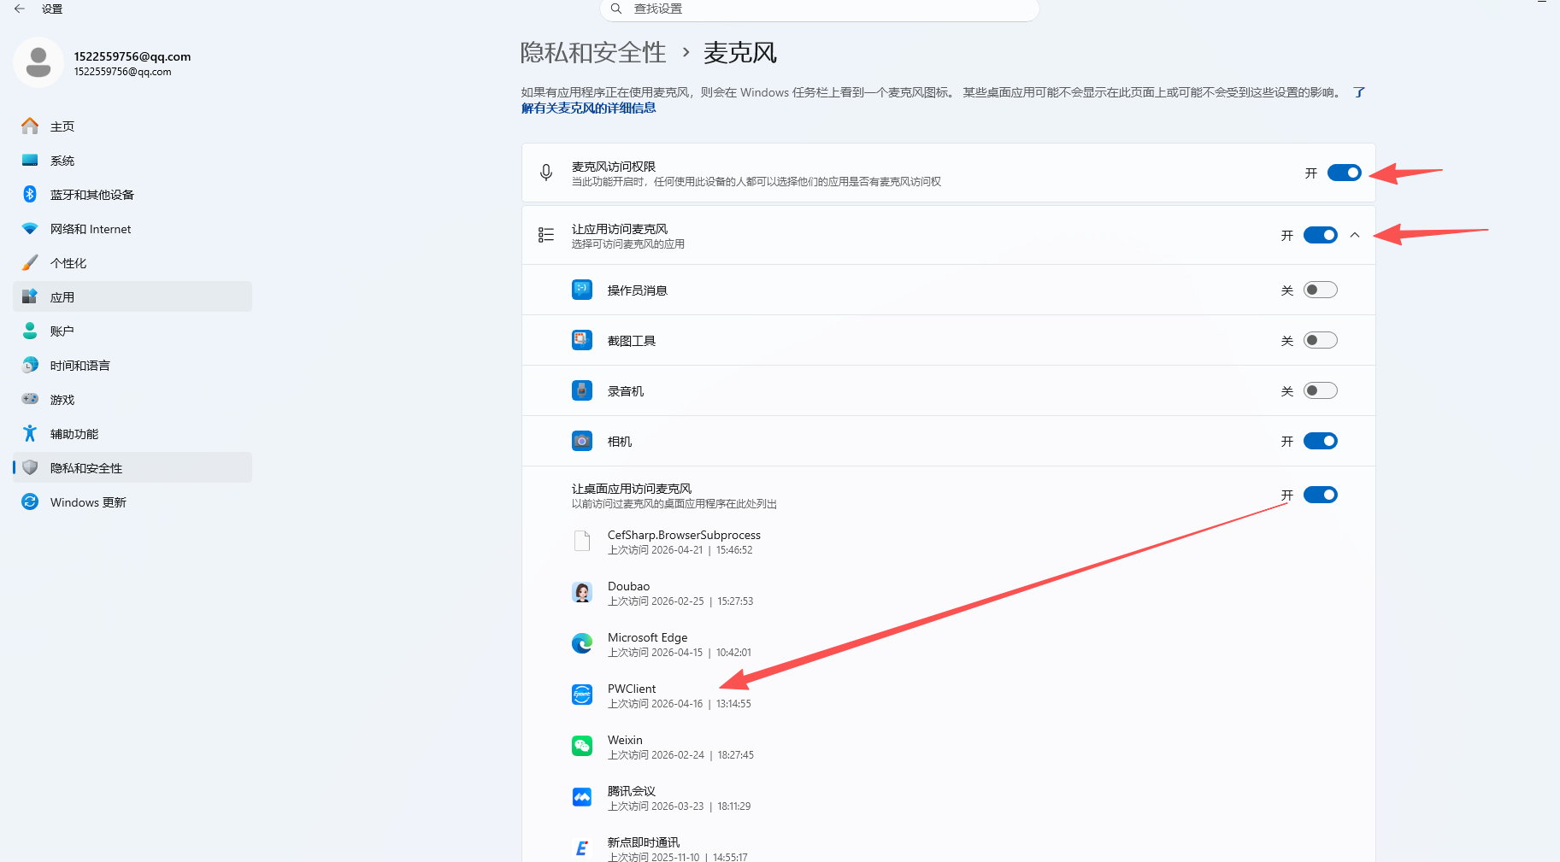
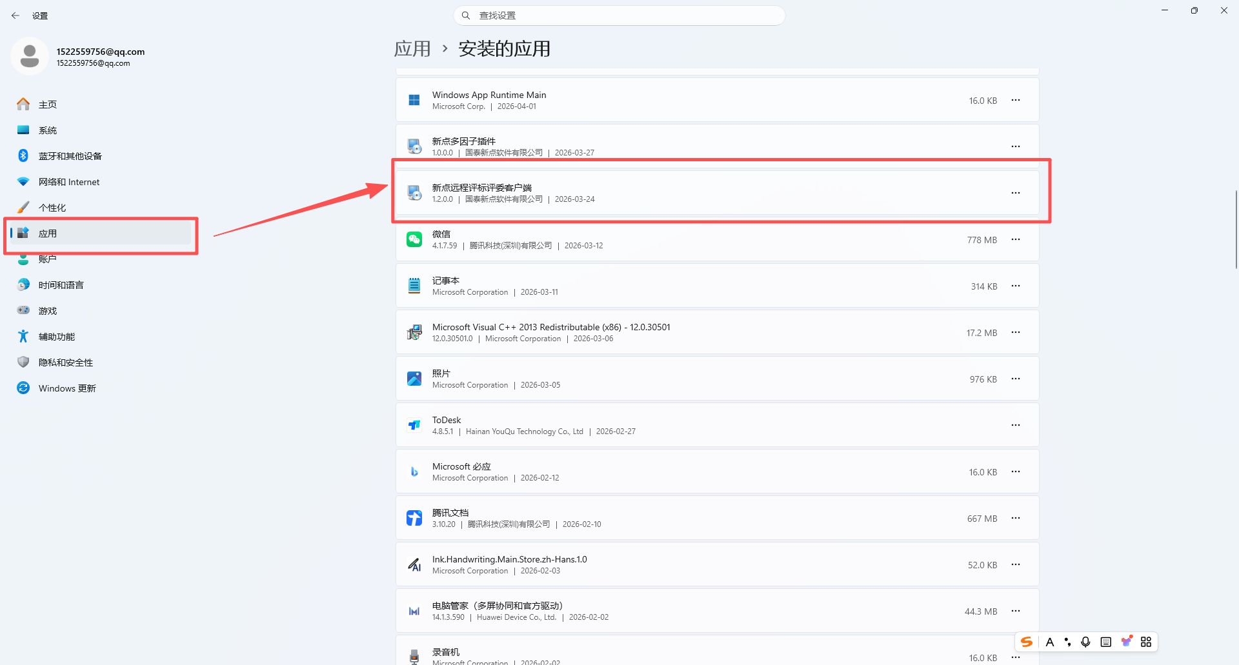
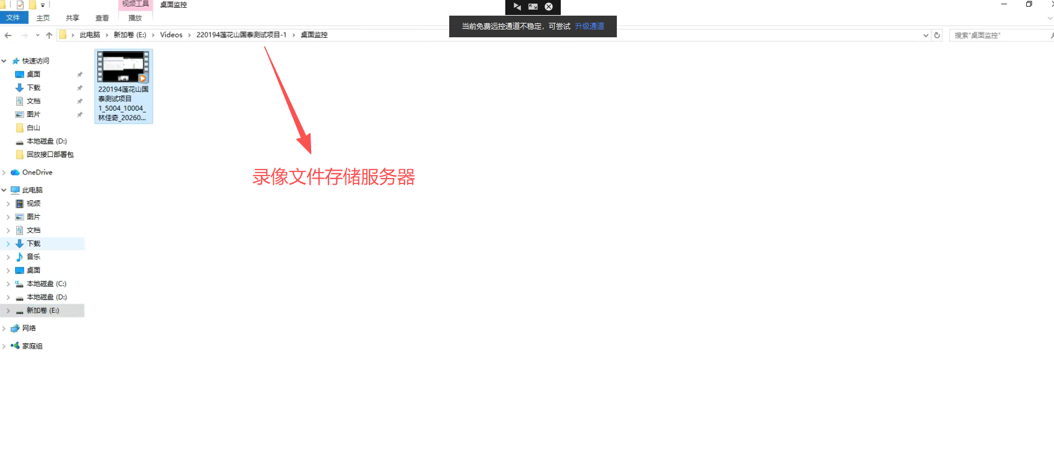
功能使用
01
核查四合一客户端安装包版本
02
确保电脑具备麦克风、摄像头访问权限
请在评委电脑 “程序和功能” 中核查四合一客户端安装包版本，windows系统最新版本号为 1.2.0。若并非最新版本，请卸载后重新安装最新版本，安装包可联系对应辖区平台技术获取。
请确保电脑具备麦克风、摄像头访问权限，可在设置-隐私和安全性-摄像头或麦克风中进行设置。这是保障远程异地评标系统视音频功能正常使用的基础。
03
检查录像文件存储管理机
04
主场服务器异常时的切换操作
请主场交易中心务必每天检查录像文件存储管理机中是否有前一天评标结束项目的专家桌面录屏与个人监控，确保录像打包存储无遗漏，以保证评标过程音视频资料的完整。
若当日主场服务器出现断网、异常或故障等情况，主场负责人应优先联系副场交易中心，启用其服务器作为视音频支撑，并联系对应辖区技术人员执行切换操作，同时及时拷贝录屏文件。

Slide 9
系统演示

Slide 10
系统演示主要功能点
01
02
双随机抽取评标副场
开标当日获取评委信息
03
04
评委信息推送至评标系统
专家音视频自动归档存储

Slide 11
地市技术联系电话
地区 | 技术负责人姓名 | 技术负责人电话
省本级 | 钟海鹏 | 18404715121
长春市 | 张利 | 18504417977
吉林市 | 杨心兰 | 19060201977
四平市 | 宋阳 | 18626713942
辽源市 | 林佳奇 | 19060201988
通化市 | 林佳奇 | 19060201988
白山市 | 林佳奇 | 19060201988
松原市 | 杨心兰 | 19060201977
白城市 | 宋阳 | 18626713942
延边州 | 林佳奇 | 19060201988
长白山保护开发区 | 宋阳 | 18626713942
梅河口市 | 杨心兰 | 19060201977

Slide 12
感谢聆听！
THE END

